Slide 1
Історичне підгрунтя поеми Т.г.шевченка «ІВАН ПІДКОВА»
Виконала учениця 8 класу
загальноосвiтньої школи І-ІІІ ступенів № 1
імені Героя Радянського Союзу Якименка А.Д.
смт Володарське Володарського району Донецької області
Селеменева Тетяна Вячеславівна

Slide 2
ПЛАН
Актуальність теми
Козаки
Козацькі могили
Передумови подій
Хто такий Іван Підкова?
Діяльність І.Підкови
Легенда про І.Підкову
Походи козаків
Страта Підкови

Slide 3
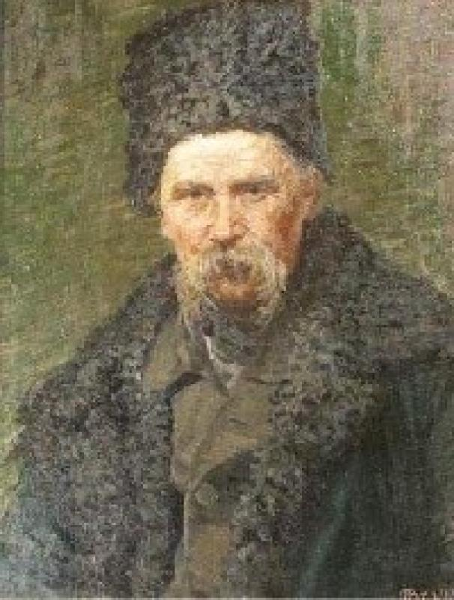
Актуальність теми
Творчість Т.Г.Шевченка сьогодні актуальна як ніколи, тому що вона пронизана любов'ю до свого народу, його історії, до боротьби козаків за волю і незалежність . І.Підкова - український гетьман, який намагався з'єднати козацтво в рушійну силу українського народу.
Ти нам залишив прагнення високі,
Шляхи священні, по яких іти
Твого сумління й мужності уроки
Ми бережем і будем берегти.
Микола Палієнко
Було колись добре жити
На тій Україні…

Slide 4
Козаки́ — вільні озброєні люди, представники військового стану, воїни-найманці
***
Кругом хвилі , як ті гори :
Ні землі ,ні неба.
Серце мліє , а козакам
Того тільки й треба.
***
Козацькеє біле тіло,
В китайку повите…
Козаки за внутрішніми якостями та за зовнішніми ознаками були повним відображенням свого народу, свого часу, вони відповідали всім ознакам справжніх патріотів своє Батьківщини.

Slide 5
Високії ті могили чорніють, як гори, Та про волю нишком в полі з вітрами говорять.
Козаки і славу добували, і волю. Давно затихли гармати, і автор із сумом каже, що залишилися на полі високі могили, «де лягло спочивати козацьке біле тіло, в китайку повите». Цікаво поет описує ці могили. Він каже, що вони високі, чорніють, наче гори. Подібним описом він возвеличує подвиг запорожців. Ми знаємо, що в Україні ті старі козацькі могили збереглися, і вони є ніби зв'язком між нашим поколінням і героями сивої давнини, чий подвиг прославив Кобзар.

Slide 6
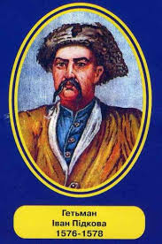
Хто такий Іван Підкова?
Іва́н Підко́ва— козацький гетьман, молдовський господар . Брав участь у морських походах під проводом Самійла Кішки. Пізніше водив козацькі флотилії самостійно і спалював передмістя татарських приморських поселень. Очолювані ним козацькі загони завдали поразок татарам під Очаковом, Кафою, Ґьозловом.
Певний час був запорозьким гетьманом.
На початку листопада 1577 року Іван Підкова при підтримці козацького загону на чолі з гетьманом Яковом Шахом почав боротьбу проти ставленика Туреччини, молдовського господаря Петра VI Кривого. Козацьке військо розгромило загони Петра Мірчича, 30 листопада 1577 року визволило Ясси. Іван Підкова був проголошений молдавським господарем.
“Нехай ворог гине!
Не в Синопу , отамани,
Панове-молодці,
А у Царград, до султана,
Поїдемо в гості!”
“Добре ,батьку отамане!”-
Кругом заревіло.
“Спасибі вам!”

Slide 7
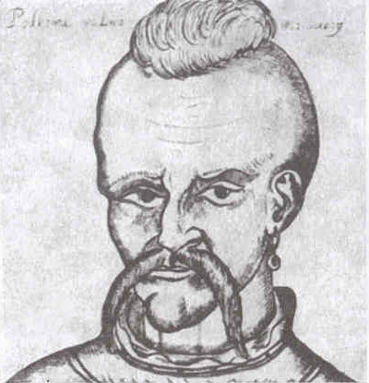
Легенда про і.Підкову
Згідно однієї з легенд, Іван був братом молдавського господаря Івоні, вбитого турками в 1574 р. Виділявся серед запорозького товариства ясним розумом та незламною волею. Дізнавшись про існування Підкови, молдавани прислали на Січ депутацію із проханням прибути до Яс зайняти престол, на якому перебував посаджений турецьким султаном Мурадом III властолюбний і жорстокий господар Петро Кривий. Іван Підкова, прозваний так за велику фізичну силу — він міг легко ламати підкови.

Slide 8
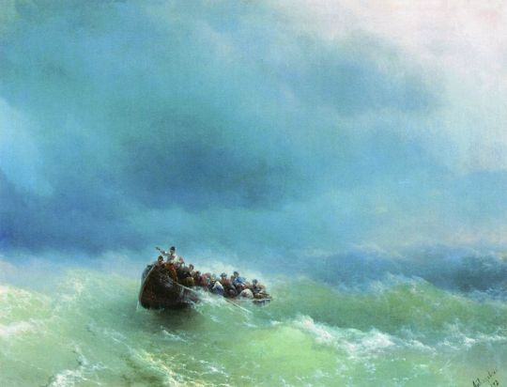
Діяльність І.підкови
Знову закипіло
Синє море; вздовж байдака
Знову походжає
Пан отаман та на хвилю
Мовчки поглядає.
У 1576 році кримський хан Адиль-Гирей пограбував Поділля. У відповідь Підкова з козацькою флотилією пройшовся вздовж північних берегів Чорного моря і нещадно погромив татарські приморські поселення.
У другій половині 1576 року гетьман Іван Підкова знову очолив морський похід, тепер уже до берегів Туреччини, після чого султан став погрожувати війною Речі Посполитій через порушення умов нещодавно підписаної мирної угоди.

Slide 9
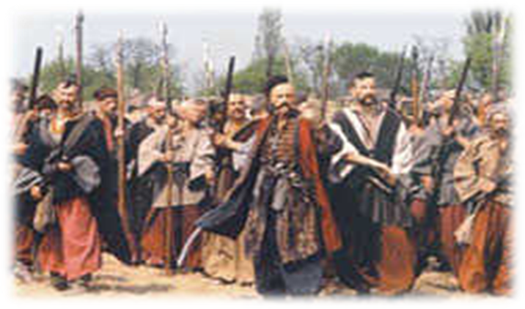
Привід до повстання
А нуте , хлоп`ята ,
На байдаки! Море грає-
Ходім погуляти!
З вітрами говорять.
Свідок слави дідівщини
З вітром розмовляє.
Влітку 1577 р. на Запорожжі активно готувалися До Нового походу, оскільки за півроку татари двічі приходили в Україну, чинячи розбій і насильство над мирним населенням. У середовищі січовиків перебував і учасник багатьох військових експедицій відважний козак Іван Підкова. Разом із соратниками Станіславом Копицьким і Стефаном Чапою Іван Підкова зібрав загін із 330 козаків

Slide 10
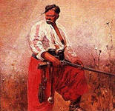
Походи козаків
Слідом за козаками молдавський господар послав до галицького каштеляна Яна Сенинського чауша турецького падишаха з вимогою заарештувати Підкову й суворо покарати його соратників. Звістка про похід стала відома і королю Речі Посполитої Стефану Баторію. Коронний гетьман Микола Сенявський отримав від нього наказ негайно схопити Підкову. Проте завдання виявилося нелегким навіть, для трьох рот жовнірів на чолі з шляхтичем Боболецьким. Діставши збройну відсіч у Немирові, вони ні з чим повернулися до столиці. Сенявський виправдовувався перед королем підтримкою непокірного козацького ватажка місцевими властями. Урядник зухвало відповів королівському посланцю: «Видати тобі його я не можу, але й не захищаю, візьми його, якщо можеш».

Slide 11
Перебуваючи в Немирові, Іван Підкова зібрав новий загін і в листопаді вирушив до Молдови. Дорогою до нього приєднався Яків Шах. Тим часом, заручившись підтримкою півтисячного загону турецьких воїнів, назустріч козакам виступив Петро Кривий. Вирішальна битва відбулася на р. Прут поблизу столиці. Вже перша атака на козацький табір призвела до численних втрат серед війська Петра Кривого. Не вдалася спроба й оточити козаків. Петро Кривий покинув військо і втік до сусідньої Валахії.
29 листопада козаки з тріумфом вступили до молдавської столиці Ясс. Вони звільнили кілька сотень невільників, зокрема сина луцького судді Бокія. Цей відважний козацький ватажок під час однієї з сутичок з татарами був захоплений у полон і перепроданий туркам, які, сподіваючись на великий викуп, помістили молодшого Бокія до ясської в'язниці. В подяку за звільнення сина батько прислав на допомогу Підкові двісті вершників.

Slide 12
Страта підкови
16 червня 1578 р, перед Львівською ратушею відбулася страта Івана Підкови. Пройшовшись двічі по місцю страти, погладжуючи бороду і поглядаючи на людей без страху перед смертю, Підкова попросив народ заспокоїтися і, коли настала тиша, звернувся до нього з такою промовою: «Панове поляки, я приведений на страту і не знаю за що, оскільки не відаю за собою ніякої провини, яка б заслуговувала такої кари. Знаю лише одне, що я завжди боровся проти ворогів християнського імені і завжди дбав про користь того для нашої батьківщини, бути оплотом проти невірних було постійною моєю думкою — утримати їх у межах і не дозволити їм переправлятися через Дунай. Тепер я повинен вмерти, оскільки так наказав поганий пес турок вашому королю, своєму слузі, а король ваш — палачу. Смерть мене не страшить. Але пам'ятайте, що не пройде багато часу і ви не уникнете моєї участі і по волі того поганого пса будуть відправлені в Цар-город ваші голови і голови ваших королів».

Slide 13
Значення руху для сучасного сьогодення
І перший ряд впаде, обдурений киями.
Знов дзвони загудуть – і небо спалахне.
І Каїна печать устане поміж нами,
Й молитвою трава погасне і... сплакне.
Печальний блиск щитів. Знов брат іде на брата.
Хтось лічить бариші, а хтось тремтить в юрбі.
І миє руки той, хто научив Пілата,
Як обійти рожен, щоб пертись у святі.
То кригою встаєм, то попелом, то гноєм.
І тільки схлип вітрів гуде та ковила.
Так хочеться вернутися героєм
До Пирогощі з древнього села.
Так хочеться молитись, і мовчати,
І стати тихо серед світлих зір.
Та тільки плаче степ і... кличе мати,
І зойкає пожмаканий папір.

